Slide 1


1 Hora de Python

Slide 2
Declaraciones Condicionales
Las instrucciones condicionales son otra parte importante de cualquier lenguaje de programación. Indica a un bloque que realice una determinada tarea en función de las condiciones que se le pasen.
En palabras simples, las instrucciones condicionales son aquellas instrucciones que ejecutan código diferente basado en la expresión booleana que se le proporciona.

Slide 3

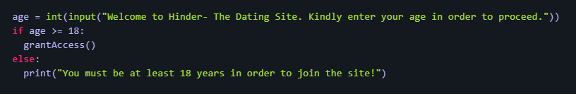
La declaración IF
Es la instrucción condicional más fundamental en cualquier lenguaje de programación.

Slide 4
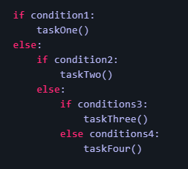
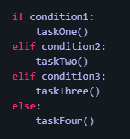
La instrucción elif es útil cuando tiene varias condiciones para comprobar y desea ejecutar códigos diferentes en función de qué condición se cumple.

Slide 5
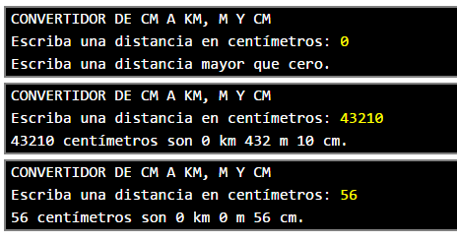

Ejercicio 1
Escriba un programa que pida una distancia en centímetros y que escriba esa distancia en kilómetros, metros y centímetros (escribiendo todas las unidades).

Slide 6
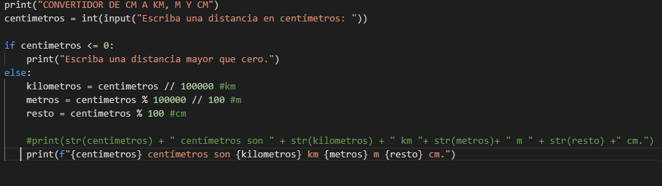
Solución
f??

Slide 7

f significa literales de cadena con formato (Formatted string literals) y es nuevo en Python 3.6.
Estas cadenas pueden contener campos de sustitución, que son expresiones delimitadas por llaves. Mientras que otros literales de cadena siempre tienen un valor constante, las cadenas con formato son realmente expresiones evaluadas en tiempo de ejecución

Slide 8
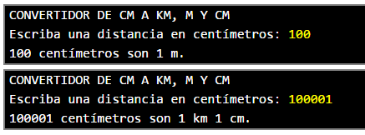
Ejercicio 2
Mejore el programa anterior haciendo que no se escriban las unidades innecesarias (cuando el valor es cero)

Slide 9
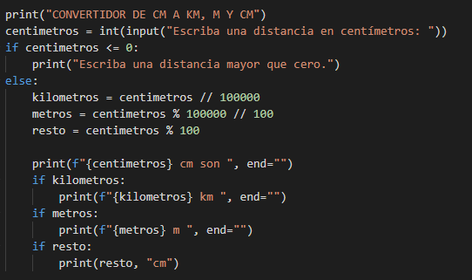
Solución

Slide 10
MATERIALES
Ejercicios if:
Ejercicios (2). if ... elif ... else ... Python. Bartolomé Sintes Marco. www.mclibre.org
Material variado de Python:
Python 101 – CodeNepal

